Slide 1




TOÁN
SO SÁNH HAI PHÂN SỐ CÙNG MẪU SỐ
SO SÁNH HAI PHÂN SỐ CÙNG MẪU SỐ
Sách giáo khoa trang 119

Slide 2




SINH NHẬT CỦA HỔ
SINH NHẬT CỦA HỔ

Slide 3


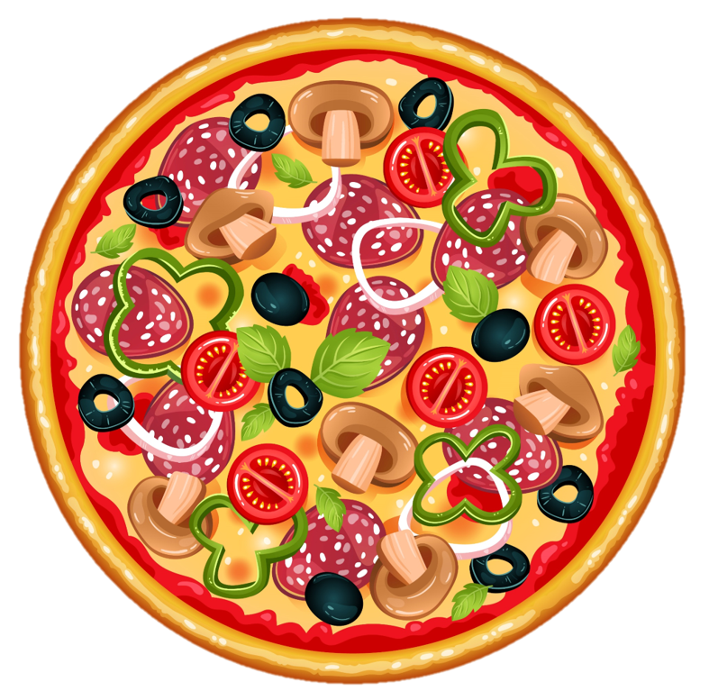






$$\frac{\text{5}}{\text{8}}$$
$$\frac{\text{3}}{\text{8}}$$
Notes:
HÔM NAY SINH NHẬT 2 ANH EM HỔ SINH ĐÔI. HỔ ANH VÀ HỔ EM.
MẸ CỦA HAI BẠN ĐÃ LÀM MỘT CHIẾC BÁNH PIZZA HẢI SẢN THƠM LỪNG.
VÌ CÓ HAI ANH EM, NÊN MẸ ĐÃ CHIA CHIẾC BÁNH THÀNH BAO NHIÊU PHẦN, CÙNG NHÌN ĐI?
VIẾT PHÂN SỐ CHỈ SỐ PHẦN BÁNH PIZZA MÀ HỔ ANH ĐÃ ĂN?
PHẦN CÒN LẠI HỔ ANH NHƯỜNG HỔ EM. VIẾT PHÂN SỐ THỂ HIỆN SỐ PHẦN BÁNH PIZZA CÒN LẠI?
VẬY AI ĐÃ ĂN NHIỀU SỐ PHẦN BÁNH PIZZA HƠN? VÌ SAO BIẾT? DÔ PHẦN BÀI MỚI ĐI.

Slide 4
TOÁN
SO SÁNH HAI PHÂN SỐ CÙNG MẪU SỐ
SO SÁNH HAI PHÂN SỐ CÙNG MẪU SỐ
Sách giáo khoa trang 119

Slide 5


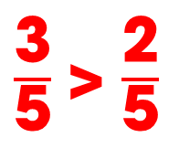
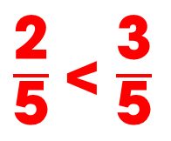


So sánh hai phân số $\frac{\text{2}}{\text{5}}$ và $\frac{\text{3}}{\text{5}}$
+ Vẽ đoạn thẳng AB.
+ Chia đoạn thẳng AB thành 5 phần bằng nhau.
AD = $\frac{\text{3}}{\text{5}}$ AB
A
B
C
D
$\frac{\text{2}}{\text{5}}$ < $\frac{\text{3}}{\text{5}}$
$\frac{\text{3}}{\text{5}}$ > $\frac{\text{2}}{\text{5}}$
AC = $\frac{\text{2}}{\text{5}}$ AB
Nhìn hình vẽ ta thấy:
;

Slide 6

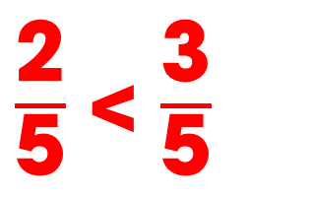
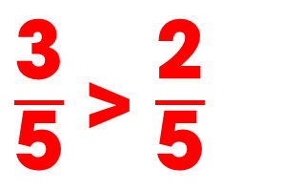
$\frac{\text{2}}{\text{5}}$ < $\frac{\text{3}}{\text{5}}$
$\frac{\text{3}}{\text{5}}$ > $\frac{\text{2}}{\text{5}}$
;
Trong hai phân số cùng mẫu số:
+ Phân số nào có tử số bé hơn thì bé hơn.
+ Phân số nào có tử số lớn hơn thì lớn hơn.
+ Nếu tử số bằng nhau thì hai phân số đó bằng nhau.

Slide 7



MỞ QUÀ
THÔI NÀO!
MỞ QUÀ
THÔI NÀO!

Slide 8







So sánh hai phân số:
$\frac{\text{3}}{\text{7}}$ $\frac{\text{5}}{\text{7}}$
……

Slide 9



So sánh hai phân số:
$\frac{\text{4}}{\text{3}}$ $\frac{\text{2}}{\text{3}}$
……

Slide 10


So sánh hai phân số:
$\frac{\text{7}}{\text{8}}$ $\frac{\text{5}}{\text{8}}$
……

Slide 11


So sánh hai phân số:
$\frac{\text{2}}{\text{11}}$ $\frac{\text{9}}{\text{11}}$
……

Slide 12



LỜI DẶN
CỦA MẸ
LỜI DẶN
CỦA MẸ

Slide 13
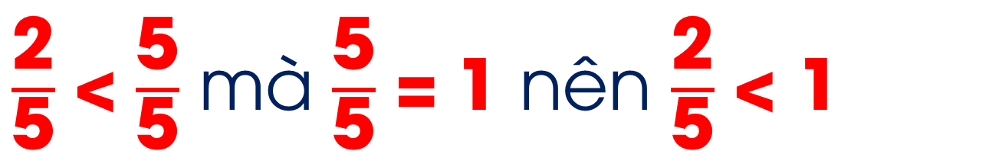
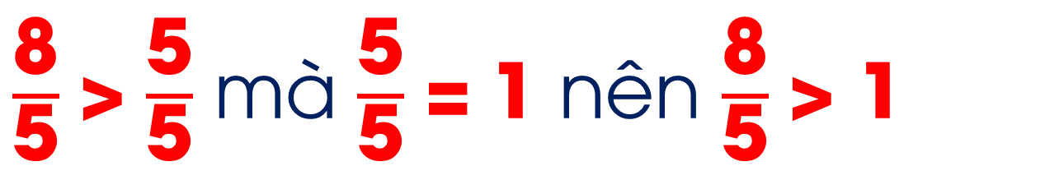
Nhận xét:
$\frac{\text{2}}{\text{5}}$ < $\frac{\text{5}}{\text{5}}$ mà $\frac{\text{5}}{\text{5}}$ = $\text{1}$ nên $\frac{\text{2}}{\text{5}}$ < 1
Nếu tử số bé hơn mẫu số thì phân số bé hơn 1.
$\frac{\text{8}}{\text{5}}$ > $\frac{\text{5}}{\text{5}}$ mà $\frac{\text{5}}{\text{5}}$ = $\text{1}$ nên $\frac{\text{8}}{\text{5}}$ > 1
Nếu tử số lớn hơn mẫu số thì phân số lớn hơn 1.

Slide 14

So sánh phân số sau với 1:
$\text{1 } \frac{\text{1}}{\text{2}}$
……

Slide 15


So sánh hai phân số:
$$\frac{\text{4}}{\text{5}} \text{1}$$
……

Slide 16

So sánh phân số sau với 1:
$\frac{\text{7}}{\text{3}}$ $\text{1}$
……

Slide 17
So sánh phân số sau với 1:
6
5
……
1

Slide 18
So sánh phân số sau với 1:
9
9
……
1

Slide 19
So sánh phân số sau với 1:
12
7
……
1

Slide 20
Viết các phân số bé hơn 1, có mẫu số là 5 và tử số khác 0
1
5
2
5
3
5
4
5

Slide 21

CHÀO
TẠM BIỆT
KTUTS

